Slide 1

4. Relations sociales
1 Pierre 2:11-23 et 3:1-7

Slide 2
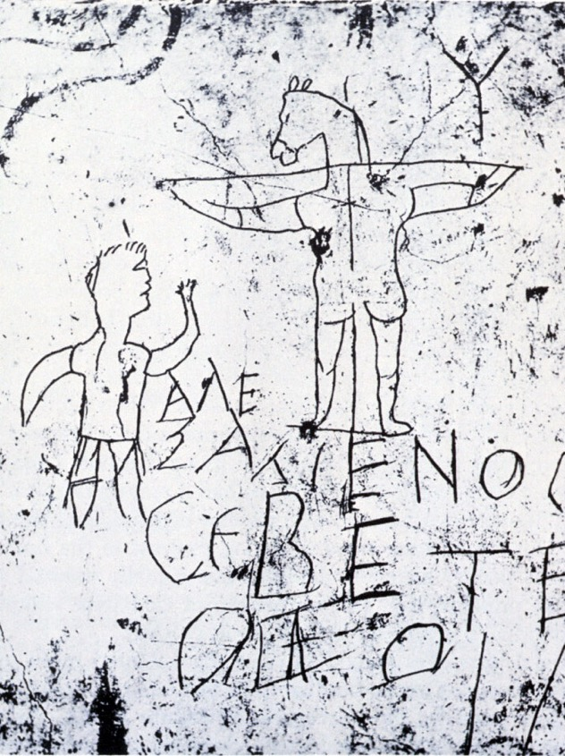
Vivre en croyant dans un environnement ‘hostile’
“Bien-aimés, je vous encourage, comme des exilés et des étrangers, à vous abstenir des désirs de la chair qui font la guerre à l’âme. Ayez une belle conduite parmi les gens des nations, pour que, sur le point même où ils vous accusent de faire le mal, ils voient vos belles œuvres et glorifient Dieu au jour de son intervention.”(2:11-12)
Graffiti antichrétien du 2ème siècle (Rome)

Slide 3

Vivre en croyant dans un environnement païen… Vois-tu des parallèles avec notre société actuelle?
Aujourd’hui, dans notre société, la tentation est-elle grande de succomber ‘aux désirs de la chair’ (‘appétits charnels’)? As-tu des exemples concrets ? Qu’est-ce qui peut aider à résister ?
Penses-tu que grâce à une ‘belle conduite’, les gens ‘verront les belles œuvres’ et ‘glorifieront’ Dieu? En as-tu déjà fait l’expérience?

Slide 4
Relations à l’autorité
“À cause du Seigneur, soyez soumis à
toute institution humaine; au roi,
qui est souverain, comme aux
gouverneurs qui sont envoyés
par lui pour faire justice contre
ceux qui font le mal, mais pour l
ouer ceux qui font le bien; la volonté de Dieu, en effet, c’est qu’en faisant le bien vous réduisiez au silence l’ignorance des gens déraisonnables; soyez des hommes libres, sans faire de la liberté un voile pour couvrir la malfaisance : soyez des serviteurs de Dieu. Honorez tout le monde, aimez vos frères, craignez Dieu, honorez le roi.”

Slide 5
‘Institués par des humains…’ ou quand même par Dieu… Comment vois-tu les choses? Va donc vivre dans un pays où les droits humains sont outrageusement bafoués…
Et si les autorités ne remplissent par leur mission (punir les malfaiteurs et récompenser ceux qui font le bien)? Comment les choses pourraient-elles changer si tout le monde se ‘soumet’ ?
Aujourd’hui, nous voyons que certains dirigeants ne cessent d’être mauvais et cruels envers leurs sujets. En tant que chrétien, faut-il se taire ? Que signifie alors être ‘le gardien de ses frères’ ?

Slide 6
Devant le Sanhédrin, Pierre déclara: ‘il faut obéir à Dieu plutôt qu’à des humains…’ (Actes 5:29). Nous, adventistes, approuvons totalement cela quand il s’agit par exemple de ‘notre’ sabbat. Le sabbat est-il donc plus important que le bien-être de nos semblables?
Pour un croyant, que signifie ‘être un bon citoyen’? En tant que chrétien, devons-nous (ou pouvons-nous) nous intéresser concrètement au cours des choses dans le monde et dans la société? As-tu déjà pu te rendre compte qu’une bonne attitude chrétienne peut amener des changements positifs dans la société (dans la ville, le village, le quartier) ?

Slide 7
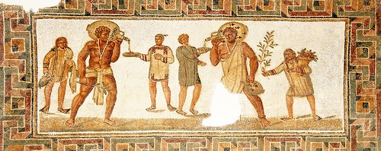
Esclaves et maîtres
“Esclaves, soyez, en toute crainte, soumis à vos maîtres; non pas seulement à ceux qui sont bons et conciliants, mais aussi à ceux qui sont difficiles ; car c’est une grâce que de supporter des peines par conscience de Dieu, quand on souffre injustement.” (2: 18,19)

Slide 8
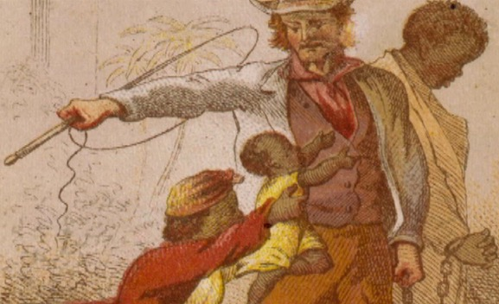
Ellen White disait aux gens qu’ils ne devaient pas s’opposer ouvertement et de manière flagrante aux lois locales concernant le dimanche. Bien sûr, il fallait sanctifier le sabbat, comme Dieu le demandait, mais ils ne devaient pas enfreindre les lois du dimanche de manière intentionnelle. Pourtant elle disait que les adventistes ne devaient pas obéir à la loi sur un point. Si un esclave s’était enfui de chez son maître, la loi exigeait que l’esclave soit ramené chez son maître. Ellen White s’opposait à cette loi et demandait aux adventistes de ne pas s’y soumettre, quelles que fussent les conséquences. (Dialogue p. 47)

Slide 9
Parcours Exode 21… Qu’est-ce qui t’interpelle, te choque? Peut-on transposer cela aux relations humaines actuelles (y compris les relations employeur/employé)? Pierre n’aurait-il pas aussi dû donner quelques recommandations aux maîtres ?
Pourquoi a-t-il fallu si longtemps pour que même des chrétiens comprennent que l’esclavage ne pouvait pas exister (pense à la politique de notre roi Léopold II au Congo et à l’Amérique du 19e siècle…) ? Souvent on se justifiait en se référant à la Bible… Comment réagis-tu à cela?
Partagez vos réflexions concernant l’attitude d’Ellen White vis-à-vis de l’esclavage et de la relation à l’autorité.
Dans notre société, il n’y a, en principe, plus d’esclavage… Qu’en est-il en réalité ? Quid des diverses formes d’exploitation ? En tant que chrétiens, devons-nous nous taire et accepter cela?

Slide 10
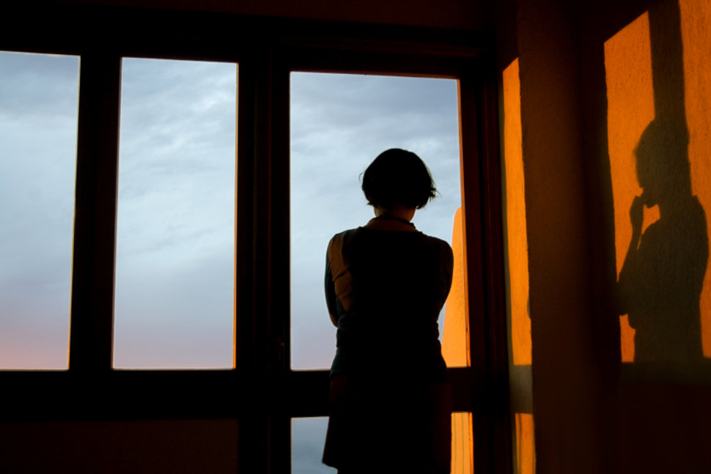
Femmes et hommes
Vous de même, femmes, soyez soumises à votre mari; afin que, s’il en est qui refusent d’obéir à la Parole, ils soient gagnés, sans parole, par la conduite de leur femme, en voyant votre conduite pure et respectueuse. Que votre parure ne soit pas ce qui est extérieur – cheveux tressés, ornements d’or, vêtements élégants – mais plutôt celle du cœur, l’être secret, la parure impérissable d’un esprit doux et paisible ; voilà qui est d’un grand prix devant Dieu. Ainsi se paraient autrefois les femmes saintes qui espéraient en Dieu, soumises à leur mari, telle Sara qui obéissait à Abraham et l’appelait seigneur. C’est d’elle que vous êtes devenues les filles en faisant le bien, sans vous laisser troubler par aucune crainte.(3:1-6)

Slide 11


* “faisons les humains (ha’Adam – l’humain /
l’humanité), masculain et féminin, à notre
image ”
* “Une aide qui lui convient…”
=> ‘EZER’ – VIS A VIS
* “D’une côte…”
=> côté, composante
* “Homme et femme…” - ISH et ISHSHA
* “Nus et sans honte”

Slide 12
‘Femmes, soyez soumises à votre mari’. Dans le texte grec, c’est le même verbe qui est utilisé (7 x en 1 Pierre: 2:13; 2:18; 3:1; 3:5; 3:22; 5:5) pour l’obéissance du citoyen à l’autorité, et de l’esclave au maître… Comment réagis-tu à cela ?
Parcours les divers éléments du récit de la création en Genèse 1-3. Partage tes réflexions concernant leurs portées et leurs implications concrètes en matière de relations hommes-femmes.
Même si, dans la Bible, l’esclavage était autorisé et réglementé, nous avons compris depuis longtemps (aussi grâce aux paroles d’E. White) que cela (cet acquis culturel) devait changer. Pourquoi est-ce si difficile de changer les choses en ce qui concerne la femme?

Slide 13
Dans nos églises aussi il y a souvent plus de femmes/filles que d’hommes… Comment cela se fait-il ? Comment cela pourrait-il changer ?
En ce qui concerne les ‘esclaves’, Pierre n’avait pas de message spécifique pour les maîtres. Par contre, il en a un pour les hommes (3:7). Qu’implique concrètement son conseil? Partagez.

Slide 14
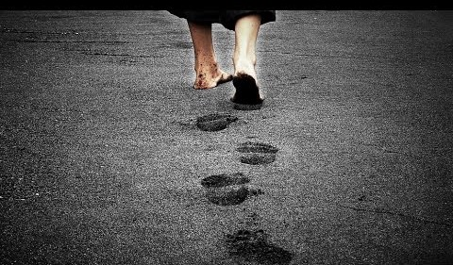
“Quelle gloire y a-t-il, en effet, à endurer de mauvais traitements lorsqu’on a péché? En revanche, si vous endurez la souffrance tout en faisant le bien, c’est une grâce devant Dieu*. C’est à cela, en effet, que vous avez été appelés, parce que le Christ lui-même a souffert pour vous, vous laissant un exemple, afin que vous suiviez ses traces…”(2: 20,21)
une attitude qui trouve grâce aux yeux de Dieu;
ou: une attitude qui découle de la grâce de Dieu

Slide 15
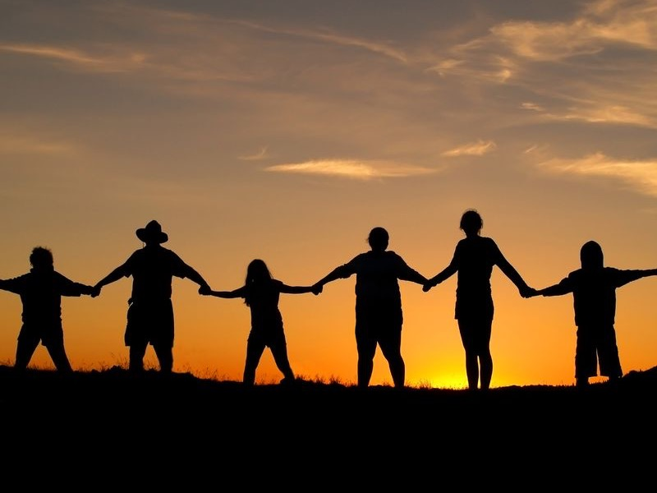
‘Enfin:
Soyez tous en parfait accord, sensibles aux autres, pleins d’affection fraternelle, d’une tendre bienveillance, d’humilité.
Ne rendez pas mal pour mal, ni insulte pour insulte; au contraire, bénissez, car c’est à cela que vous avez été appelés, afin d’hériter une bénédiction.
Si, en effet, quelqu’un veut aimer la vie et voir des jours heureux, qu’il préserve sa langue du mal et ses lèvres de la ruse; qu’il s’éloigne du mal et fasse le bien, qu’il cherche la paix et la poursuive ;
Car le Seigneur a les yeux sur les justes, et ses oreilles sont attentives à leur prière; mais la face du Seigneur est contre ceux qui font le mal.’(3:8-12)

Slide 16
‘Supporter des souffrances injustes’… Existe-t-il encore des situations dans lesquelles ce conseil peut être bon ? Des exemples? Cela signifie-t-il qu’il faut tout supporter? Ou y a-t-il des limites? Quelle est la norme?
Parcourez ensemble les conseils très concrets donnés en conclusion (3:8-12). Est-ce facile/difficile de les suivre ? Mais aussi: dans quelle mesure sont-ils importants? Si nous arrivons à les vivre (même en trébuchant et en se relevant), que peuvent-ils avoir de bénéfique (effets positifs) ?

